Slide 1


Slide 2




L’université du Rotary
9H Le Rotary International : un réseau de professionnels en action
9H05 Les réseaux professionnels : leur rôle, leur utilité
Que représente le professionnel au Rotary ?
9H15 Témoignage : le réseau YAO : Mario Piromalli, Christophe, Timoté
9H40 Table ronde :
Je suis membre de la JCE, du CJD… et je suis Rotarien Pourquoi ?
Quelles sont les valeurs qui m’ont attiré au Rotary ?
10H15 PAUSE
10H30 Ateliers créer un réseau de professionnels en capacité de servir
11H30 Restitution des ateliers en plénière
12H00 Témoignages : L’action professionnelle dans la pratique.
12H45 Clôture / déjeuner
SERVIR POUR
CHANGER DES VIES

Slide 3







L’université du Rotary
SERVIR POUR
CHANGER DES VIES

Slide 4

L’université du Rotary
Les 5 domaines d’actions
L’action intérieure
Englobe tout ce qu’un Rotarien fait pour contribuer au bon fonctionnement de son club.
L’action professionnelle
Sert à promouvoir l’éthique dans sa profession et mettre ses compétences au service des autres.
L’action d’intérêt public
Regroupe les initiatives du club qui améliorent la qualité de vie de la collectivité .
L’action internationale
Concerne les actions humanitaires visant à améliorer les conditions de vie dans d’autres pays et à faire progresser l’entente entre les peuples.
L’action jeunes générations
Vise à former, éduquer et ouvrir la jeunesse vers d’autres horizons, afin de cultiver la paix dans le monde.
SERVIR POUR
CHANGER DES VIES

Slide 5


L’université du Rotary
Mettre son expérience et ses compétences professionnelles au service :
du bon fonctionnement du club
Réseau
Business
Influences
du succès des actions du club
de la découverte de son métier
des membres
de la représentation de sa profession au sein du club
de la transmission d’un savoir
Thimoté Jeune
créateur d’entreprise

Slide 6

L’université du Rotary
YAO, le réseau breton de soutien entrepreneurial à la jeunesse, les réuni les jeunes âgés de 18 à 30 ans ayant la volonté d’entreprendre les et dirigeants et professionnels ayant la volonté de transmettre.
Christophe
Parrain YAO
Thimoté Jeune
créateur d’entreprise
Mario Piromalli Fondateur du réseau YAO

Slide 7
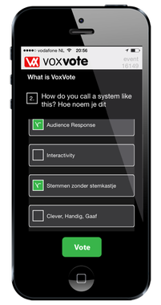
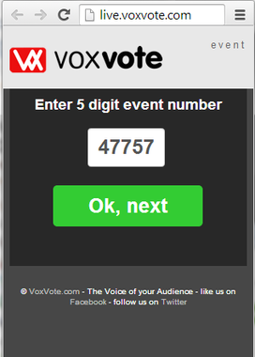
L’université du Rotary
SONDAGE :
L'esprit "réseau professionnel" a t'il sa place dans ton club ?
Votez sur live.voxvote.com
Code : 164159

Slide 8

L’université du Rotary
Je suis membre de la JCE,
du CJD… Pourquoi suis-je
devenu Rotarien ?
Quelles sont les valeurs
qui m’ont attiré au Rotary ?
SERVIR POUR
CHANGER DES VIES
JCE = Aline Audemard, Audrey Nguyen, Michel Porhel / CJD = Stéphane Mattéi, Olivier Giraud, Patrick Maillard.

Slide 9
L’université du Rotary
SONDAGE :
Pour toi le réseau professionnel au club se résume t’il qu’à du business ?
Votez sur live.voxvote.com
Code : 164159

Slide 10





L’université du Rotary
Ateliers créer un réseau de professionnels en capacité de servir
Repérez
La couleur de votre salle…

Slide 11

L’université du Rotary
RDV à 10H30 dans
les salles d’ateliers
au 1er étage
PAUSE
SERVIR POUR
CHANGER DES VIES

Slide 13
L’université du Rotary
SONDAGE :
Aimerais-tu participer à une action professionnelle ?
(mentorat, accompagnement, carrefour des métiers...)
Votez sur live.voxvote.com
Code : 164159

Slide 14

L’université du Rotary
SERVIR POUR
CHANGER DES VIES

Slide 15
L’université du Rotary
SONDAGE :
Aimerais-tu participer à une action professionnelle ?
(mentorat, accompagnement, carrefour des métiers...)
Votez sur live.voxvote.com
Code : 164159

Slide 16

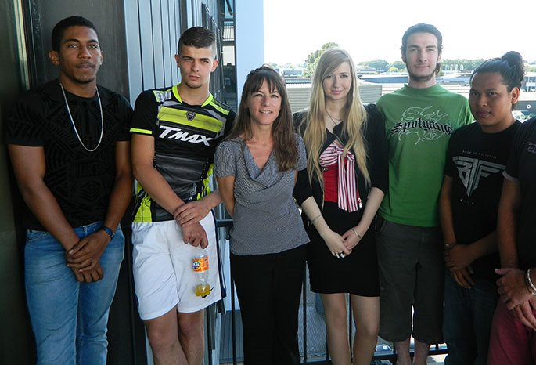
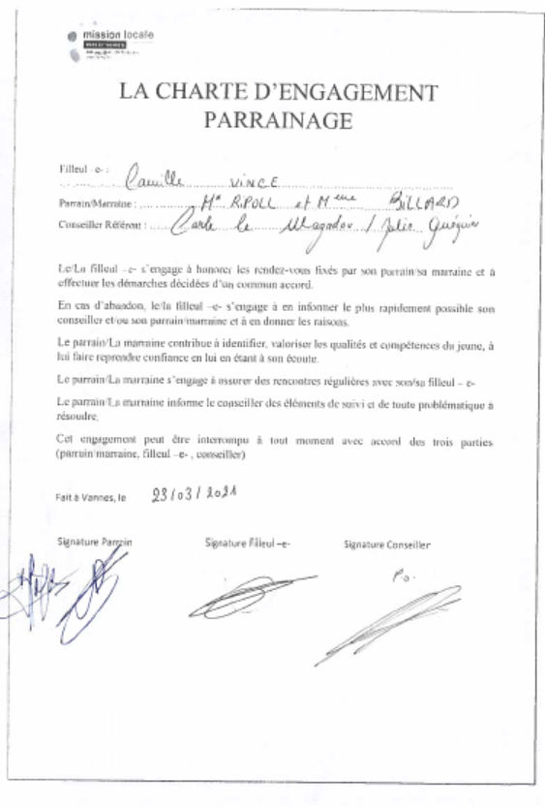

L’université du Rotary
"Coup de pouce Jeunes"
Jean-Pierre Ripoll
RC Vannes
ajp.ripoll@gmail.com
06 27 63 52 73

Slide 17



L’université du Rotary
« Comment répondre à une offre d’emploi et se préparer à l’entretien »
CV
LM
Entretien
SERVIR POUR
CHANGER DES VIES
Alain Blais alain.blais35@gmail.com RC Rennes Du Guesclin

Slide 18
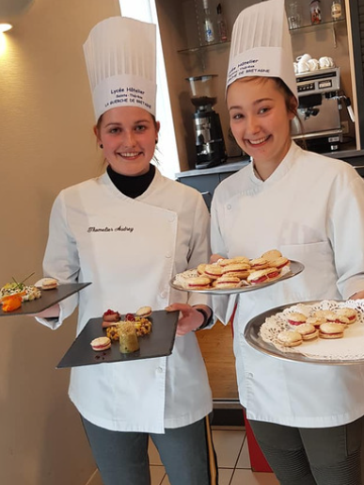
L’université du Rotary
Concours :
« Une tête & 2 mains »
SERVIR POUR
CHANGER DES VIES
Christian Corbe christiancorbe62@gmail.com RC Rennes Brocéliande

Slide 19

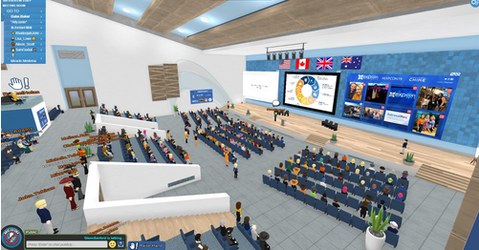
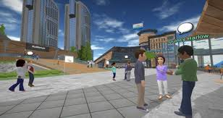
L’université du Rotary
SERVIR POUR
CHANGER DES VIES
Michèle Toulouse

Slide 20
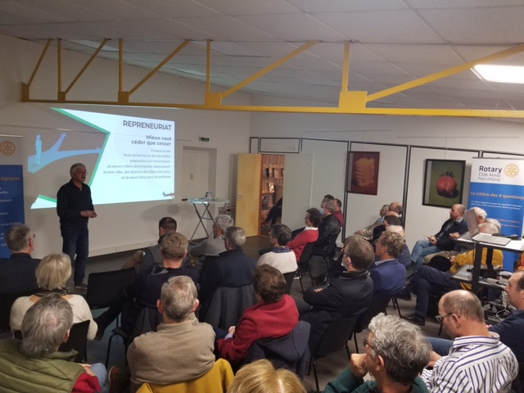
L’université du Rotary
LA SOIRÉE PRO
SERVIR POUR
CHANGER DES VIES
Christophe Brosseau christophebrosseau@orange.fr RC Auray

Slide 21


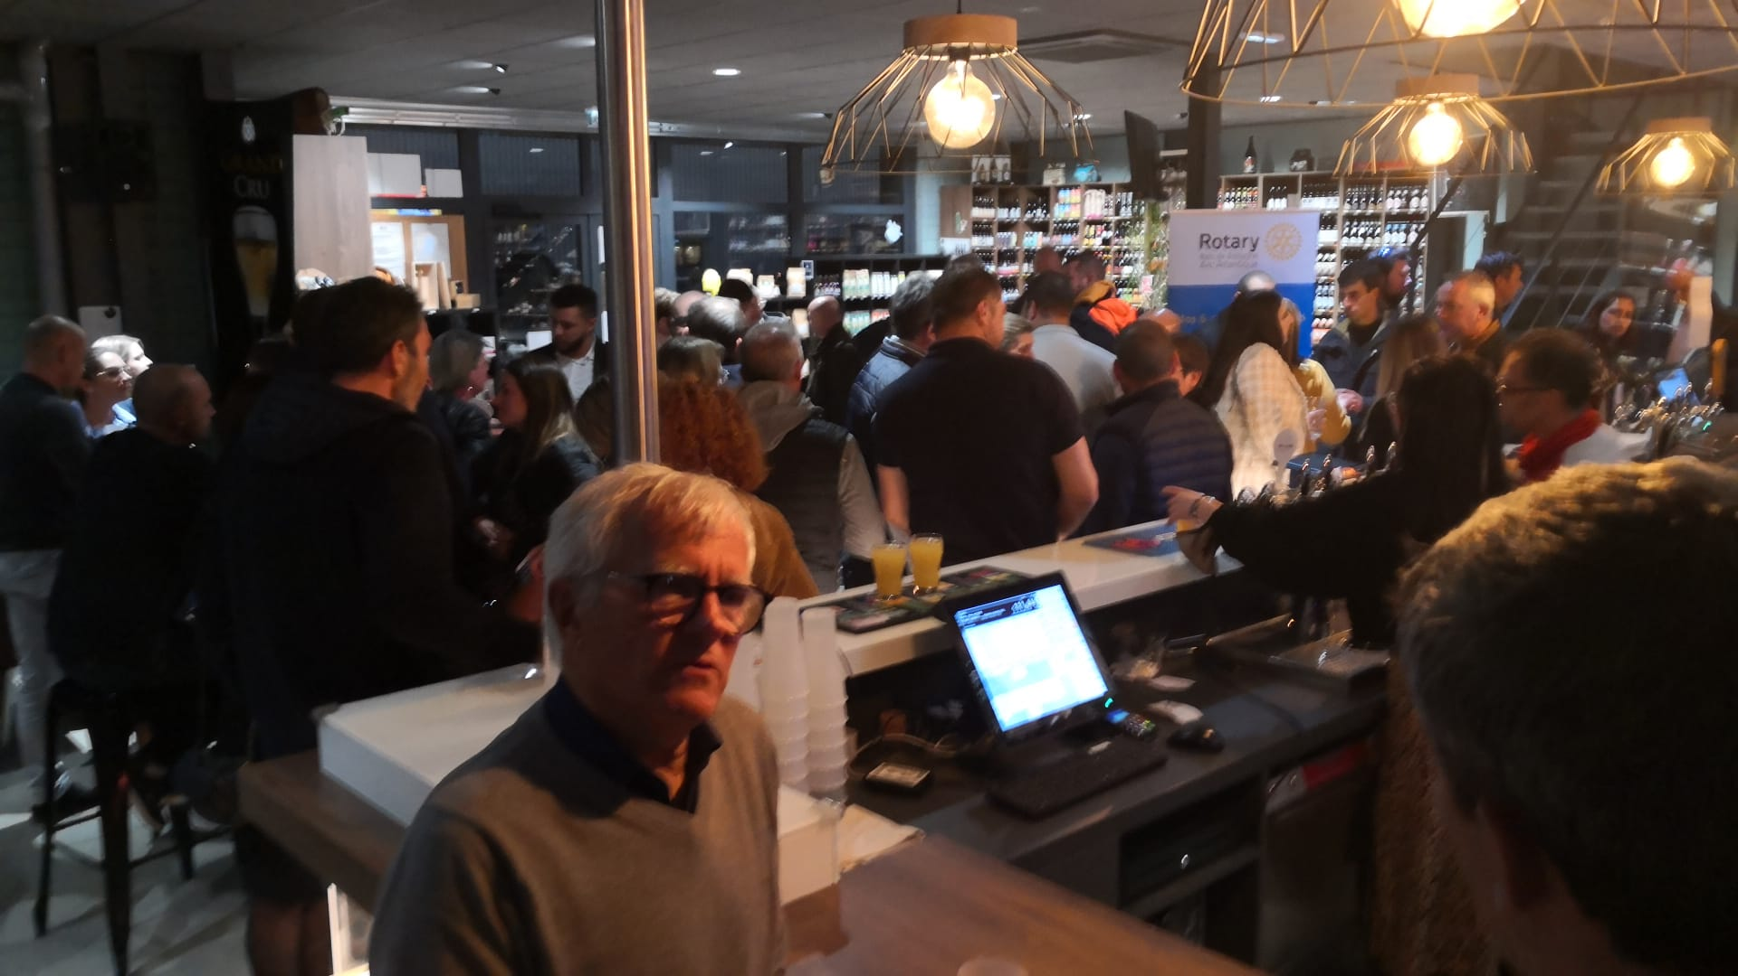


L’université du Rotary
L'APÉPRO, l'apéritif des professionnels du coin.
SERVIR POUR
CHANGER DES VIES
Écoutez le spot radio
en cliquant sur l’îcone au dessus
Olivier Giraud rivaouest@gmail.com RC Bain de Bretagne

Slide 22

L’université du Rotary
LES
SOIREES
RENCONTRES
RÉSEAUX
PROFESSIONNELS
SERVIR POUR
CHANGER DES VIES

Slide 23
L’université du Rotary
SONDAGE :
Est-ce que cette Université du Rotary te donne envie de réaliser des actions pros ?
Votez sur live.voxvote.com
Code : 164159

Slide 24
merci

